Slide 1
Θεός Ήφαιστος
Σταύρος Λ.

Slide 2
Θεός Ήφαιστος
Ο Ήφαιστος ήταν θεός της φωτιάς και των μετάλλων. Σε μια σπηλιά στον Όλυμπο είχε το εργαστήρι του, όπου έλιωνε τα μέταλλα κι έφτιαχνε πράγματα περίτεχνα . Ήταν κουτσός, γιατί κάποτε ο Δίας θύμωσε και τον πέταξε απ’ την κορφή του Ολύμπου στη Λήμνο κι έτσι χτύπησε το πόδι του.

Slide 3
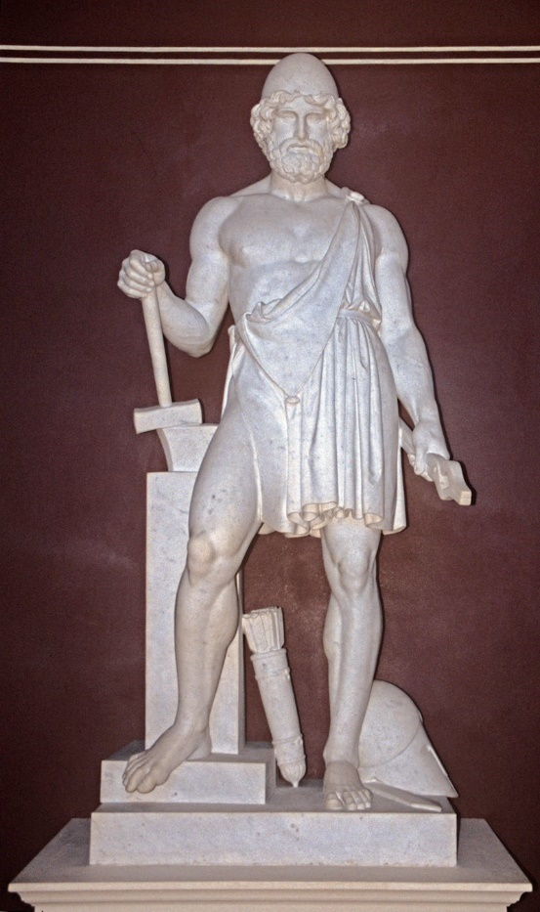
Θεός Ήφαιστος

